Slide 1
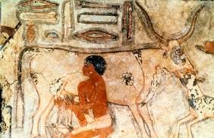
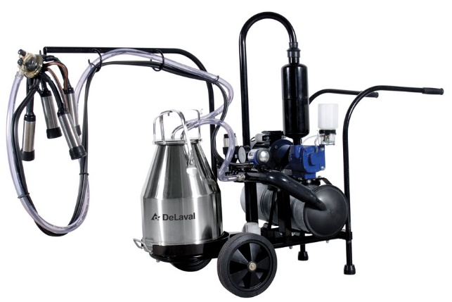
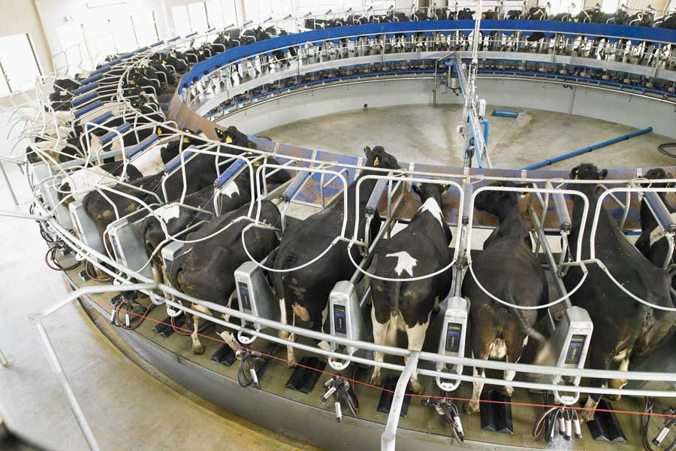
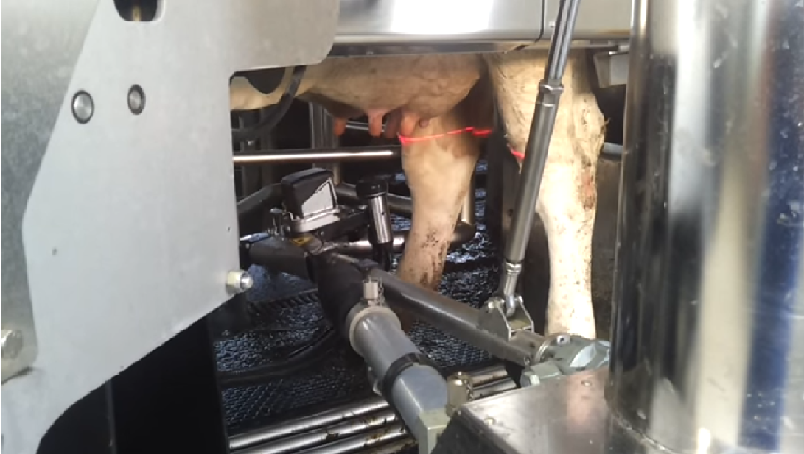
From the first day when cattle were domesticated, the maximum benefit was requested from them, while the criterion was external appearance.
In European countries, after the World War II, the criterion was considered as a large mammal, with the development of the industry in the 1980s, the external appearance gained importance as much as yield and shaped the breeding activities accordingly.
The US has always taken care of the outward appearance of breeding.
Canada has taken into account both the outward appearance and efficiency in breeding studies.

Slide 2
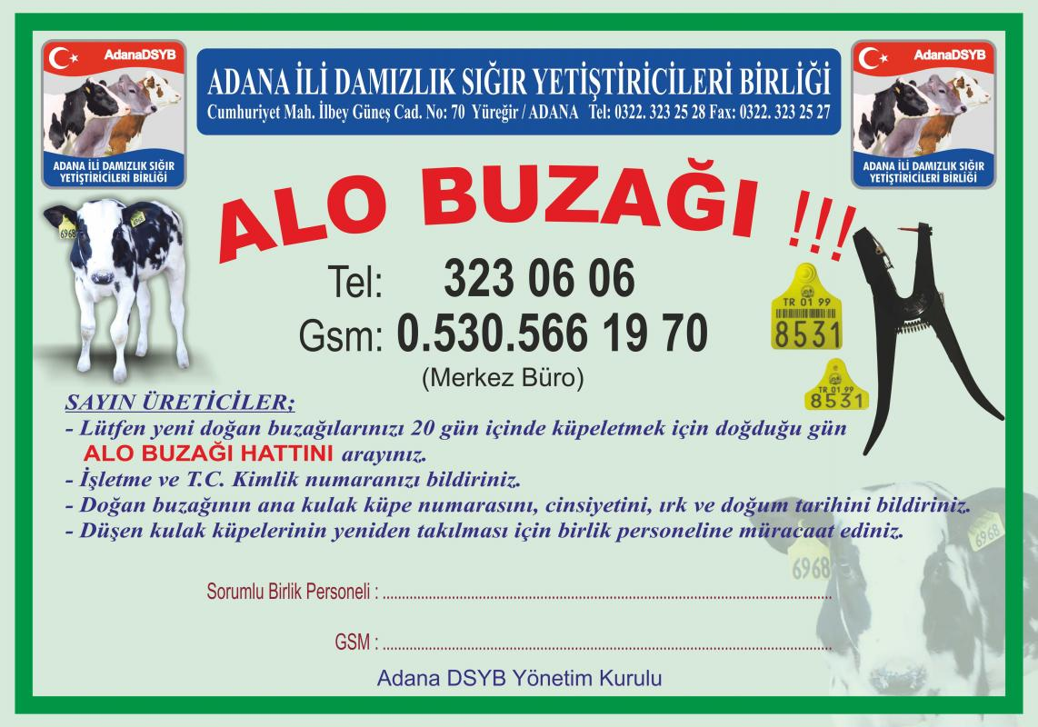
AI activities in our country In 1925, the Karacabey Harasi started to be explained, and our local habits were grown in a pure manner.
In 1926, after Russia, we became the second user of artificial insemination. For the first time, artificial seeds were tested in horses, Montafon was brought from Austria and the indigenous breeding was obtained from the hybrid breed, Karacabey esmeri.
Genealogy operations;
Between 1989-1994 Italy and Turkey Antarctivation and Development Project (ANAFI) between 1995-2000 with Germany r The Information System Project was made.
These efforts have pushed the breeders into consideration, and since 1995, the Association of Stem Growers has been established.

Slide 3
The first systematic initiative in Germany in 1876
The Ideal Appraisal System in America in 1929 - Method of Assessment on Total Score
In this method, the general body structures of dairy cattle and the various aspects of their bodies include evaluations to determine the level of conformity in terms of milk yield in terms of external appearance. In the evaluation, different parts of the body are scored and the cows are evaluated over 100 points and compared with the ideal type. When this method is not objective, this method is not used.
In 1977, Linear Identification Method was developed. Countries come together for the purpose of standardization in 12, in 1998, in 14, 2002 based on the estimation of the 16 properties according to their biological change values and their evaluation according to a pre-prepared scale.

Slide 4
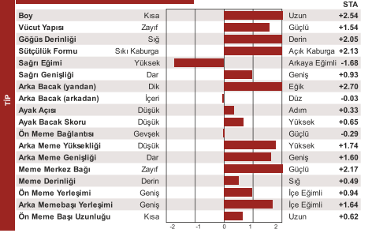
Bu 16 özellik;
Nozzle Front Connection
Nozzle Back Link Height
Rear Nozzle Width
Center Nozzle
Nipple Base
Nozzle Head Placement
Nozzle Length
Dairy Character
Size
Chest Width
Body Body Depth
Dairy Character
Rump Slope
Rump Width
7. Rear Leg (Tarsal Joint Angle-Side)
8. Back Leg (Knee Structure- Tarsal Joint Thickness)

Slide 5
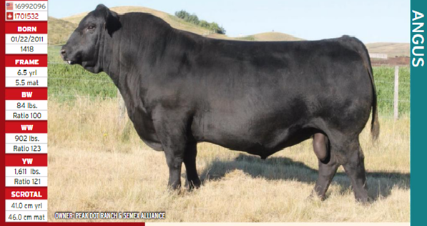
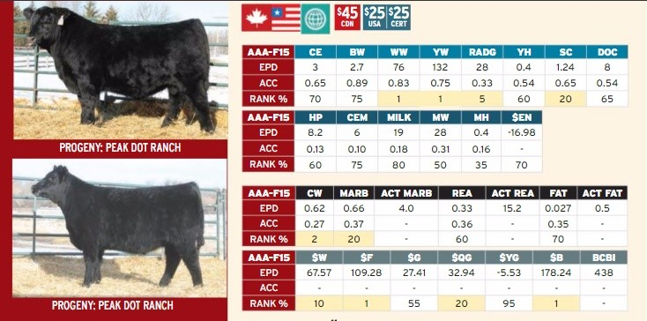

Slide 6
6. Canlı Doğum Ağırlığı (Birth weight) :Boğanın doğumundan sonraki ilk 24 saat içinde ölçülen ağırlıktır. Doğum ağırlığının düşük olası daha kolay buzağılama ve çiftlikte kolay idareyi sağlar. Doğum ağırlığının yüksekliği güç doğum oranının yüksek olacağını gösterir. 7. WW( Weaning weight / sütten kesme ağırlığı) : Boğanın 205 günlük canlı ağırlığıdır. 8. YW (Yearling weight/ Bir yaşındaki ağırlığı) : Boğanın 365 günlük canlı ağırlığıdır.
**WW ve YW boğanın verim ve karlılığını gösterir. Her iki değer de büyüme hızını gösterir.
9. SC (Scrotal Circumference/ Skrotum çevresi) : 1 yaşındaki scrotum çevresinin cm cinsinden değeridir. Boğanın sperma üretim ile ilgilidir. Gelişim ve kas yapısı ile alakası azdır. Etçi sığır yetiştiricileri daha büyük testisli boğaları tercih ederler. 10. CED ( Calving Ease Direct/ Doğrudan kolay buzağılama değeri) : Boğanın yavrularının kolay doğurup doğurmadığını ifade eder. Angus için ortalama +5’ dir. Sayının yükselmesi doğum kolaylaştığı anlamına gelir.
** CED( Calving Ease Direct/ Doğrudan kolay buzağılama değeri), BW (Birth weight/ doğum ağırlığı) , WW ( Weaning weight/ sütten kesme ağırlığı), YW (Yearing weight/ Bir yaş ağırlığı) ve SC( Scrotum Circumference/Skrotum çevresi) Production / Verim değerlerinin göstergesidir.

Slide 7
EPD ( Expected Progeny Difference/ Beklenen Progeny Farklılığı) : Değerlendirilen tüm boğaların performans boğanın yavrularında beklenen performans farklılığıdır.
ACC (Accuray/ Doğruluk, isabet) :Bir boğanın genetik değeri ile ilgili güvenirlik ölçüsüdür. Bir verinin yüksek doğruluk derecesi, o verinin daha güvenilir olduğunu gösterir. 1.0’a yaklaştıkça yüksek güvenilirlik derecesine yaklaşılmış olunur.
RANK % (Oran): Boğanın progenysine bağlı olarak rölatif performans değeridir. Bu değer boğanın aynı sevk ve idare grubunda ve aynı muameleyi gören aynı ırk ve cinsiyetteki yaşıtları ile kıyaslanması ile elde edilir.
11.CEM ( Calving Ease Maternal/ Maternal Kolay Buzağılama): Buzağıyı sütten kesme dönemine kadar, ineklerin verdikleri süte bağlı olan büyütme yeteneğinin ifadesidir.
12.MILK (Maternal Milk/Maternal Süt) : Buzağıyı sütten kesme dönemine kadar, ineklerin verdikleri süte bağlı büyütme yeteneği ifadesidir.
13. MW (Mature Weight/ Ergin ağırlık): Boğanın kızlarının ağırlığının diğer boğanın kızlarının ağırlıklarına oranla farkın önceden tahmin edilerek libre cinsinden değeridir.
14. MH (Mature Height/ Ergin Yükseklik) : Boğanın kızlarının ergin boy ölçüsünün diğer boğanın kızlarına oranla farkın önceden tahmin edilerek inç cinsinden değeridir.
15. $EN (Cow Energy Value/ İnek Enerji Değeri): Bir yıl içinde bir ineğin ABD Doları cinsinden enerji ihtiyaçlarının farklılığını değerlendiren ve gelecekteki diğer boğaların kızlarına kıyasla beklenen, verecek olduğu ABD Doları tasarrufudur. İki hayvan kıyaslandığı zaman daha anlamlı olur ve daha yüksek sayılı olan seçilir, çünkü bu daha çok tasarruf edildiğinin göstergesidir.

Slide 8
16.CW (Carcas Weight/ Karkas ağırlığı): Bir boğanın döllerinin karkas ağırlığının, diğer boğa döllerine kıyaslanmasıdır. Birimi pound’dur. Karkas değerlendirmesinde ultrason verileri de kullanılmaktadır.
17.REA (Ribeye Area/ Kas gözü bölgesi ) : Kas gözü bölgesindeki değeri ifade eder. Angus ırkı için +23’tür.
18.FAT (Yağ): 12. Ve 13. Kaburgalar arasındaki ölçülen yağ kalınlığının değerlendirilen boğa ile diğer boğalar arasındaki farklılığıdır. Birimi inch’tir.
19.$W (Weaned Calf Value/ Sütten Kesilen Buzağı Değeri) : Sütten kesilmeden önceki masrafların diğer hayvanlarla kıyaslanmasıdır. Doğum ağırlığı, sütten kesme ağırlığı, anne sütü, ergin inek bedeni ile ilgili masrafların da dahil olduğu hayvan başına diğer hayvanlardan farklılığın dolar cinsinden ifadesidir.
20.$F (Feedlot Value/ Feedlot Değeri): Sütten kesildikten sonraki masrafların diğer boğa yavrularıyla kıyaslanmasıyla elde edilen birim hayvan başına dolar cinsinden değeri.
21.$G (Grid Value ( Et değeri): Karkas değerinin, diğer boğa yavruları arasındaki birim hayvan başına dolar cinsinden maliyeti.
22. $QG ( Quality Grade / Kalite Derecesi): Karkas mermerleşme tahmini değeri ve IMF% (kas içi yağ) değeri $QG ‘yi elde etmemize yarar. Bu değer özellikle et kalitesini arttırmak isteyenler için geliştirilmiştir.
23. $YG ( Yield Grade/ Verim Derecesi) : $G (Grid Value/Et değeri) değerinden bulunan değerin, et verim değerini ifade eder. Özellikle kırmızı et verimine odaklanmış besiciler için önemlidir.
24. $B (Beef Value/ Et Değeri): Sütten kesildikten sonraki dönem performansı ve karkas değeri ile ilgilidir. Hayvan başına ABD doları olarak ifade edilen indeks değeridir.
25. IMF% ( Intramuscular Fat/Kas yağı): IM yapıdaki ultrason verisi ile kas gözü bölgesindeki kas içi yağın %’sini kıyaslar.

Slide 9
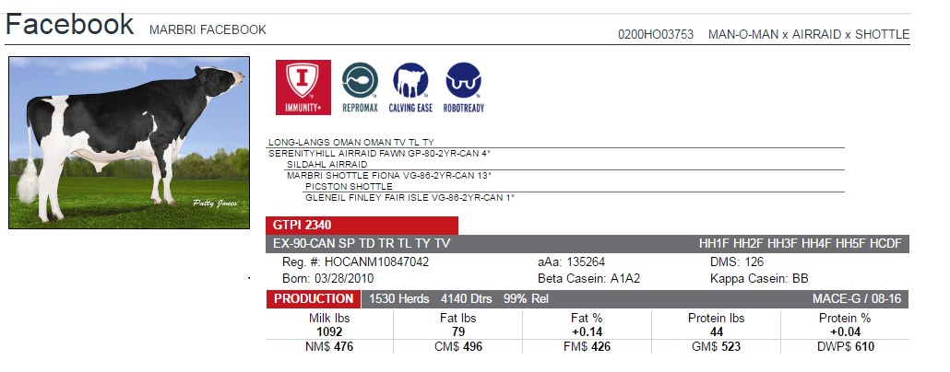
2) Süt Irkı Boğa Katalogları
Süt ırkı boğa kataloglarında önem verilen konular süt verimi, süt kompozisyonları ve dış görünüş özellikleridir. Bu özellikler kataloglarda farklı şekillerde gösterilse bile mutlaka yer alırlar.
2002 yılında üzerinde karar kılınan 16 özelliğe mutlaka yer verilmelidir.

Slide 10
9) Sağlık ve Buzağılama: a-Productive Life (Verimlilik Ömrü): Bir boğanın kızlarının sürüden ayrılana kadar süt verdiği ayların veya 7 laktasyonun ifade edilmesiyle yapılan genetik sıralandırma. b-Sire Calving Ease: Boğaya ait kolay buzağılama değeridir. c- Somatic Cell Score (somatik Hücre Sayısı): Bir boğa kızlarının bir laktasyon boyunca ortalama SCS değeri genetiktir. Tüm inekleri için 3.00 üzerinde değerlendirilir.SCS için Pta değeri 3.00-3.50 arasında değişmektedir. Düşük değer istenir. d- Daughter Calving Ease: Boğanın kızlarının kolay buzağılamada değerini gösterir. Bu değerle kolay buzağılama ile büyük ırk buzağı elde etmek başarıdır. e- Sire Stillbirth: (Boğaya ait ölü doğum): Yavrunun ölü doğumu veya ilk 48 saat içinde ölmesi şeklinde kabul edilir. f- Daughter Stillbirth: (Kızlara ait ölü doğum) İneğin babasının doğan buzağıların canlılıkları üzerindeki etkisini ölçer. g- Daughter Pregnancy Rate (kızlara ait gebelik oranı): Her 21 günlük periyotta gebe olan/gebe olmayan oranıdır.

Slide 11
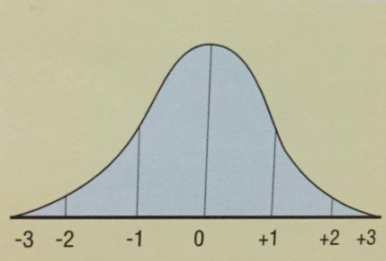
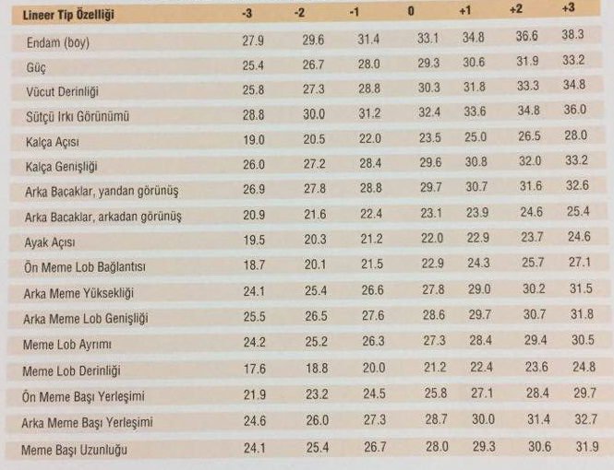
10) Lineer Tip Değerlendirmesi: Bu değerlendirmede 16 özellik üzerinden bir değerlendirme yapılmaktadır. STA değerlendirmesi sayesinde birçok özellik standardize edilmiş ve tek bir grafik üzerinde gösterilebilmektedir. Bu değerlendirmenin avantajlı yanlarından biri ise boğa kendi içinde de özellikleri bakımından değerlendirilebilir olmasıdır. STA değeri çan eğrisi şeklindedir. En yüksek sayıda boğa STA=0 değerinde bulunur.

Slide 12
Boğa Kataloglarında dikkat edilmesi gereken bir başka nokta ise “TİP ÖZELLİKLERİNİN İRSİYET DERECESİ”dir. İnek veya boğanın bazı özelliklerinin yavrularında ortaya çıkması, söz konusu hayvanın aktarma yeteneğine bağlıdır. Yüksek aktarılabilirlik değeri olan karakter özellikleri, aktarılabilirliği düşük karakterlere oranla daha hızlı genetik ilerleme elde edilmesini sağlar. Bir karakterin aktarılabilirliği eğer 0.10’ın altındaysa bu özellik için genetik ilerleme elde etmek zordur.
ÖZELLİK | Kalıtım Derecesi (h²)
Boy | 0.42
Güç | 0.31
Vücut Derinliği | 0.37
Sütçü Irk Görünümü | 0.29
Kalça Açısı | 0.33
Kalça Genişliği | 0.26
Arka Bacak, Yandan Görünüş | 0.21
Arka Bacak, Arkadan Görünüş | 0.11
Ayak Açısı | 0.15
Ayak Bacak Skoru | 0.17
Ön meme Lob Bağlantısı | 0.29
Arka Meme Yüksekliği | 0.28
Arka Meme Lob Genişliği | 0.23
Meme Lob Ayrımı | 0.24
Meme Lob Derinliği | 0.28
Ön meme Başı Yerleşimi | 0.26
Arka Meme Başı Yerleşimi | 0.32
Meme Başı Uzunluğu | 0.26
Final Skor | 0.29
*Boy, değerlendirilen tüm tipler içinde en yüksek aktarılabilirlik derecesine sahip olan tiptir. Ayak açısı en düşük aktarılabilirlik değeri olan tiptir.
*Bazı özellikler sadece bir uç noktada iyi olarak değerlendirilir. (arka ayak açısının dik olması). Diğer özelliklerin orta değerlerde olması daha iyidir. ( Meme lobu derinliği)
*Çok yüzeysel memeler genellikle yüksek verime uygun değildir. Ancak çok derin memeler de ineğin sağlığı ve verimlilik ömrü açısından sakıncalıdır. Çoğu sütçü tip sürü sahibi ergin bir inekte memelerin dizlerin üstünde olmasını tercih eder.
* Başarılı yetiştiriciler, ekonomik açıdan en önemli özellikler üzerinde yoğunlaşacak ve jenerasyonlar boyunca gelişmeler elde edeceklerdir. Bir boğa sadece STA’larında biri negatif olduğu için elimine edilmemelidir.

Slide 13
11- Total Merit Index – TMI ( Toplam Performans/Verim İndeksi) : Total Verim İndeksi yetiştiricilere boğa seçimi konusunda yardımcı olması amacıyla geliştirilmiş, boğanın bir çok özelliğinin ayrı ayrı ekonomik değerlerinin birbiri ile etkileşimleri sonucu ortaya çıkan bir değerdir. Her ülkenin kendine ait bir TMI değerlendirme yöntemi vardır ve farklı isimler almaktadırlar. ABD Tip Production Index (TPI) , İsveç TMI, Almanya RZG gibi.
Bir boğanın TMI’sı diğer boğaların ortalamasına göre o boğanın fiziksel ve üretim özellikleri bakımından farkını ortaya koymaktadır. TMI değeri ne kadar yüksek olursa genetik kapasite o kadar yüksektir. TMI skoru, boğanın kızlarının dayanıklılığı (sürüde kalma süresi), üretim özellikleri, sağlık ve fertilite değerleri hakkında genel bilgi veren bir skordur.
Kendine ait bir formülü vardır; [28(PTAP/19.4)+17(PTAF/23.0)+13(PTAT/0.73)-1(DF/1.0)+10(UDC/0.8)+5(FLC/0.85)]+10(PL/1.26)-5(SCS/0.13)+8(DPR/1.0)-2(DCE/1.0)-1(DSB/0.09)]3.7+1575
PTAP= PTA Protein PTAF= PTA Yağ PTAT= PTA Tip DF = STA Sütçülük Formülü UDC= Meme Lobu Kompoziti FLC= Ayak&Bacak Kompoziti PL= PTA Verimlilik Ömrü SCS= PTA somatik Hücre Sayısı DPR= PTA Kızlarının Gebe Kalma Oranı DCE= PTA Kızlarının Kolay Doğum Oranı DSB= PTA Kızlarının Ölü Doğum Oranı
TMI formülünün temel özellikleri; *Verim üzerine etkisi %47(Yağ ve protein& PTAT’ın bir kısmı) *Meme Sağlığı üzerine etkisi %20 (SCS, UDC&PTAT bir kısmı) *Erken eşleştirme üzerine etkisi %19 (DPR,PL & DF) *Hareketlilik üzerine etkisi %8(ayak&bacak kompoziti) *Buzağılama yeteneği üzerine etkisi %3 (Kızlarının kolay buzağılama &ölü doğum) *Vücut ölçüsü üzerine etkisi %3 (PTAT’ın bir kısmı)

Slide 14
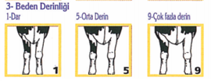
.
Boğa kataloglardan seçilecek olan boğanın işletmenin ihtiyacı olan özellikleri taşıması gerekmektedir. İşletmenin genetik ıslah çalışmaları da seçilecek boğa özellikleri ile sağlanabillir. Günümüzde ‘Bilgisayarlı Eşleştirme Sistemi’ kullanılmakta, inek özellikleri girildikten sonra uygun olan özellikleri taşıyan boğa ile eşleştirilmesi sağlanmaktadır. Özelliklerin istenen değerleri ve bilgileri kısaca aşağıda belirtilmiştir.
a-Boy (Sağrı Yüksekliği): İstenilen değer: Süt ineklerinin çok uzun boylu olması istenmez. Eğer işletmemizde boy olarak uzun ineklere sahip isek, boyu kısa kızlara sahip olan boğaları seçmemiz en az verim özelliği kadar önemlidir.
b-Göğüs Genişliği: İstenilen değer : Ortalamanın hafif üstü olanlar tercih edilmelidir. İneklerin göğüslerinin önden görünüşteki genişliğidir. Akciğer kapasitesi ile doğrudan ilişkilidir. Tam ölçüdeki bir inek daha sağlıklı ve iştahlıdır. Vücut genişliği tam olmayanlar, sağlıksız olabileceği gibi çok geniş ölçüdeki hayvanlar ise sütçülük özelliğini gösteren çıkıntılı kemik yapısına sahip olmayabilirler.
c-Beden (Vücut) Derinliği: İstenilen değer: Erişkin bir inekte yaklaşık 75 cm’dir. İneğin metabolizması ve yem tüketme kapasitesi ile ilgilidir. Bu nedenler bu özelliğin düşük puanlı olması istenmez.

Slide 15
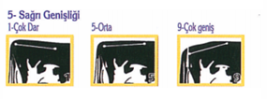
d-Sütçülük Karakteri: Çıkıntılı görünüşteki kemik yapısı, süt üretimi ile en yüksek bağlantılı özelliklerdendir. İstenilen değer : İneklerin boynu uzun ve narin, omuzu dar olması, kürek kemikleri yuvarlak olmamalı, derisi ince ve kıvrılır olmalıdır.
e-Sağrı Eğimi: İstenilen değer: İneklerin kalçasına yandan bakışla kalça kemiğinden arkaya doğru hafif bir eğim olmalıdır. Bahsedilen eğim çok olursa ayak ve meme bakımında zorluk çıkabilir, meme arzu edilenden daha çok eğik olur. Doğum kanalı şekli değiştirebileceğinden doğumdan sonra rahmin temizlenmesinde ve tekrar gebe kalmada sorunlar yaşanabilir. Pelvis aşırı dik olursa, ayaklar ineğin arkasında dik bir yapı alır, zor doğum ihtimali artabilir.
f-Sağrı Genişliği : İstenilen değer : Buzağılama için pelvisin uygun bir genişliğe sahip olması. Doğum kolaylığı ile ilgili olan değerdir. Pelvisin dar olması istenmez, normalden geniş olması da vulva genişlemesine neden olabileceğinden istenmemektedir.

Slide 16
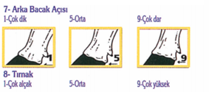
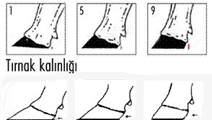
g-Arka Bacak (Tarsal Eklem Açısı)–Yandan: İstenilen değer: Orta açıklıktaki bacaklar tercih edilir. Açı çok fazla olur ise inekler ökçeler üzerinde yürür, ökçeler yıpranır ve kolaylıkla yaralanabilir. Ayaklar çok dik olduğunda inekler rahat edemez ve kasılır.
h-Arka Bacak(Diz yapısı, Tarsal Eklem Kalınlığı)- Arkadan: İstenilen Değer: Arka bacaklara arkadan bakılıdğında bacaklar yukarıdan aşağıya doğru adeta düz bir çizgi halinde olmalı, sadece tarsal ekleme doğru hafifçe bir kalınlaşma göstermelidir. Tarsal bölgenin çok kalın gözükmesi istenen bir özellik değildir. Tarsal eklemlerde içe dönüklük varsa; tırnaklar dışa doğru döner ve topukla örtüşmez ve fazla uzar. Hayvan yürürken memeye çarpar. Bu durum ise mastitise yol açabilir.
ı-Tırnak ve Topuk Yüksekliği (Tırnak Kalınlığı): İstenilen Değer: Tırnaklar, yerle 45 derece açı yapmalı ve ineğin topuğu derinlikli olmalıdır. Tırnakların arka bölgesinin çok ince olması istenmez.

Slide 17
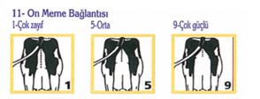
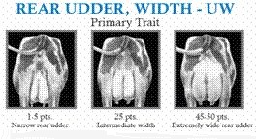
i-Meme Ön Bağlantısı: İstenilen Değer: Meme vücuda oldukça sıkı bir şekilde bağlı olması istenir. Memenin erken deforme olması ile ilgili önemli bir özelliktir. Ön meme loblarının ineğin vücuda ne kadar sıkı bağlandığının tahminidir. Bu bağlantı zayıf ise ön meme hayvan yürürken etrafa çarpar. Zayıf ön memede ön meme başlarının çok kenarda veya düşük olur ve ligamentin çok gerilmesine dolayısıyla kopmasına neden olabilir.
j-Meme Arka Bağlantı Yüksekliği (Arka Meme Yüksekliği): İstenilen Değer: Yüksek bağlantı arzu edilir. Memenin süt üretme ve depolama kapasitesi ile ilgilidir.
k- Meme Arka Bağlantı Genişliği ( Arka meme Genişliği) : Memenin süt üretme ve depolama kapasitesiyle ilgilidir. Bu özellik bacak ve meme arasındaki kıvrımdan başlayarak ölçülür. Bu ölçünün fazlalığı hayvanların sınıflandırılmasında ya da gösterilerde önem taşır. Arka meme düşük olduğunda memenin eğrileceğine düzensiz sağıma yol açıcaktır.

Slide 18
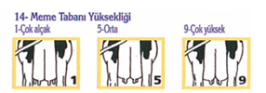
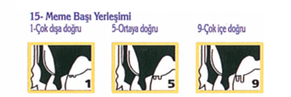
l-Merkezi Meme Bağı : İstenilen Değer: 2.0-2.5 cm Ligamentin gelişmiş olması meme bağlantısının güçlü olması ve sarkması açısından önemlidir. Eğer ligament zayıf ise meme sarkar, meme başları dışarı döner ve ineğin verimli hayatı kısalır.
m- Meme Tabanı: İstenilen Değer: Meme tabanının tarsal eklemin çok üzerinde olması istenir. Yandan bakışta tarsal eklem ile meme tabanı arasındaki ilişkiyle ölçülür. Yaş ve laktasyon evresine göre değişir. Memelerin tarsal eklemin altında aşırı sarkması memenin yaralanmasına neden olur. Bu da somatik hücre artışı ve mastitise yatkınlık ile sonuçlanır. Vücuda yakın olması, meme dokusunun ve süt üretim kapasitesinin düşüklüğüne işaret eder.
n- Meme Başı Yerleşimi: İstenilen Değer: Meme başlarının hafif içe doğru bakması. Sağım hızı ve meme sağlığı ile ilgilidir. Ön ve arka başlarının süt sağım makinalarına bağlanacakları içi yeri önemlidir. Olmaları istenen yer lobun merkezidir. Meme başlarının yanlara doğru çok açık olması yaralanma riskini arttırır ve sağım makinasına yerleştirilmeleri zaman alır.

Slide 19
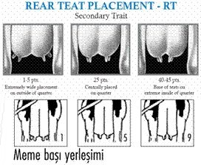
o-Meme Başı Uzunluğu: İstenilen Değer: Meme başı uzunluğu yaklaşık 5.5 cm’dir. Sağım ile ilgili bir özelliktir. Meme başlarının aşırı kısa olması, sağım başlıklarına memenin tutunmasını ve sağlıklı bir sağımı zorlaştırır. Aşırı uzun olması yaralanma riskini arttırır.

Slide 20
Birkaç boğa kataloğundan yola çıkarak hangi ineklerde kullanımının daha yararlı olacağını inceleyelim;
Arka meme başı yerleşimi dışa dönük için kullanılabilecek bir boğa;
Beden Derinliği sığ olan bir inek için kullanılabilecek bir boğa;

Slide 21
Sağrı yüksekliği alçak olan inekler için kullanılabilecek boğa;
Sütçülük karakteri kaba olan inekler için kullanılabilecek boğa;

